Slide 1
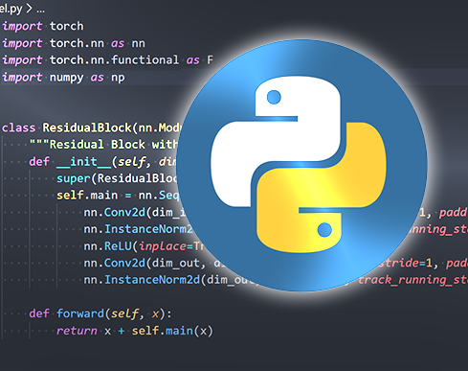
Python A-Z - Lerne es Schnell & einfach, inkl. Data Science!

Slide 2
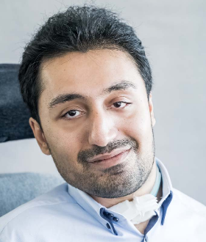
Saif Al-Dilaimi
Software Entwickler
saif.aldilaimi@icloud.com
Enthusiast
Festanstellung
Bereits im jungen Alter Webseiten mit HTML, CSS und PHP programmiert.
Seit dem Jahr 2012 Festanstellung als Software-Entwickler an der
Ruhr-Universität Bochum
2004
2012
2012
2014/15
Anwendungsentwickler
Studium
Im Jahr 2012 die Ausbildung zum Fachinformatiker in der Fachrichtung Anwendungsentwicklung abgeschlossen.
Im Winter 2014/15 das Bachelor Studium Angewandte Informatik begonnen und im WiSe 18/19 abgeschlossen.

Slide 3
Allgemein Was sind meine Ziele?
Die Grundlagen von Python zu vermitteln
Für den Kurs wichtige Inhalte vorstellen und erläutern
An vielen Beispielen praxisorientiert die Inhalte lernen

Slide 4
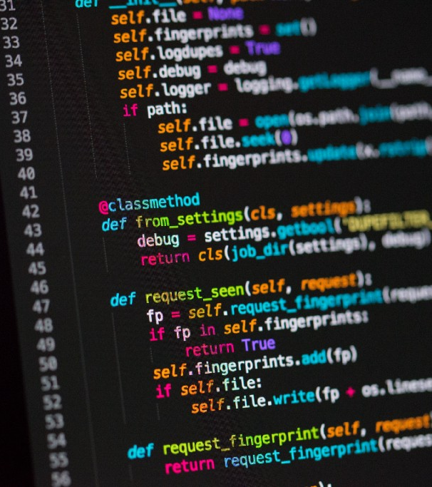
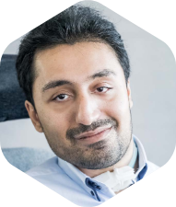
Saif Al-Dilaimi
Software Entwickler
saif.aldilaimi@icloud.com
Danke fürs Zuhören!
Gleich geht es weiter mit dem nächsten Thema.

